Slide 1


Do it! 안드로이드 앱 프로그래밍
개정8판
안드로이드 스튜디오 4.2 이상 기준
Jun. 2021
저자 : 정재곤
Notes:
○ 본 강의 자료는 이지스퍼블리싱(주)에서 제공하는 강의 교안입니다.
○ 본 강의 자료의 폰트는 ‘나눔고딕’을 기준으로 합니다. 만약 이 폰트가 없다면 폰트를 설치한 후 교안 파일을 여십시오.
○ 본 강의 교안은 아래 출판 서적의 내용을 기준으로 구성되었습니다. 또한 다수의 기타 서적이나 사이트를 참조하였습니다. 레퍼런스를 참조하십시오.
2021, 정재곤, “Do it! 안드로이드 앱 프로그래밍(개정8판)”, 이지스퍼블리싱(주)
- 강의 교안에 사용된 화면 캡쳐나 실습 자료의 경우에는 문서 업데이트에 따라 변경될 수 있습니다.

Slide 2
이 책을 시작하기 전에
자바의 기본을 알고 안드로이드를 시작해야 합니다.
- 자바에 대해 잘 모른다면 자바 기본서 책을 먼저 보시기 바랍니다.
(저자의 책 : The 친절한 자바 입문, 책장 출판사)
코틀린은 여러분의 필요에 따라 선택하여 사용하세요.
- 현재의 개발도구는 코틀린을 기본 언어로 지원하므로 여러분도 현대식 언어인 코틀린을 사용하실
수 있습니다. 이 책은 자바 언어를 사용합니다.
(저자의 책 : The 친절한 코틀린 앱 프로그래밍, 책장 출판사)
개발도구는 안드로이드 스튜디오를 사용합니다.
- 여러분이 사용하는 시점에 따라 안드로이드 스튜디오의 최신 버전이 약간 다를 수 있습니다.
이 책은 기본서입니다.
- 쉬운 것부터 중급자를 위한 내용까지 함께 들어가 있습니다.
- 초급자와 중급자에게 필요한 내용이 다를 수 있으니, 책의 진도표나 난이도를 확인해보세요.

Slide 3

Do It! 안드로이드 앱 프로그래밍
첫째 마당 - Chapter 01
안드로이드란?

Slide 5




이번 장에서는 무엇을 다룰까요?
안드로이드에 대해 잘 몰라요.
안드로이드가 무엇인지 간단하게 알아볼까요?
안드로이드가 어떻게 변해왔는지 그 흐름을 알아볼까요?

Slide 6
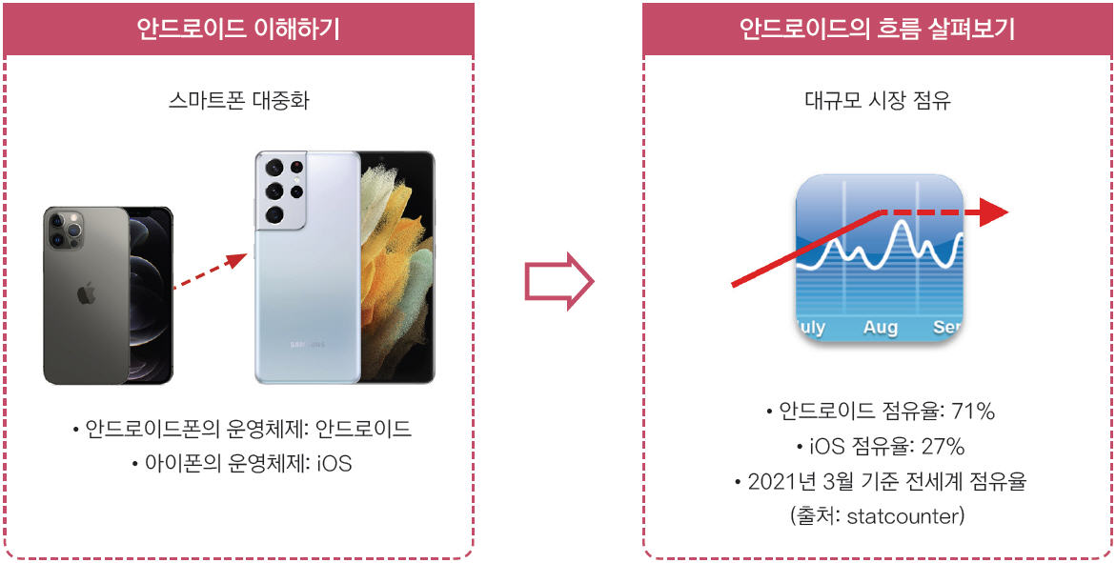
이번 장에서는 무엇을 다룰까요?

Slide 7





강의 주제 및 목차
강의 주제
안드로이드가 무엇인지에 대해 이해한다.
1
안드로이드 이해하기
목 차
안드로이드의 흐름 살펴보기
2

Slide 8






첫째 마당 - CH1. 안드로이드란?
1.
안드로이드 이해하기

Slide 9
안드로이드의 주요 특징
자바
완벽한
컴포넌트
오픈 소스
쉬운 앱 간 연동
다양한
기능 지원
1. 안드로이드 이해하기

Slide 10
안드로이드의 주요 특징
플랫폼 아키텍쳐
리눅스 커널 위에서 동작
빌드 시에는 DEX 포맷으로 만들어지고 실행 시에는 ART 런타임에서 실행됨
앱은 애플리케이션 프레임워크 위에서 실행됨
앱
애플리케이션 프레임워크
안드로이드 런타임
Surface Manager
Media Framework
SQLite
Core Libraries
ART Runtime
OpenGL ES
WebKit
libc
리눅스 커널
1. 안드로이드 이해하기

Slide 11
첫째 마당 - CH1. 안드로이드란?
2.
안드로이드의 흐름 살펴보기

Slide 12
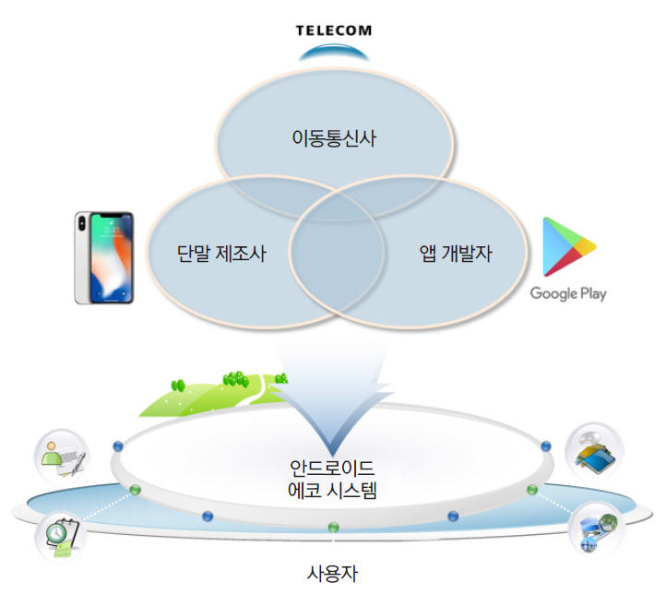
안드로이드 에코 시스템
에코 시스템 안에서 개발자로서의 역할
2. 안드로이드의 흐름 살펴보기

Slide 13
참고 문헌
[ References]
기본 서적
2021, 정재곤, “Do it! 안드로이드 앱 프로그래밍(개정8판)”, 이지스퍼블리싱(주)
Android Website
  http://www.android.com/
Google Developer’s Conference
  http://code.google.com/events/io/
Android SDK Documentation
References

